Slide 1
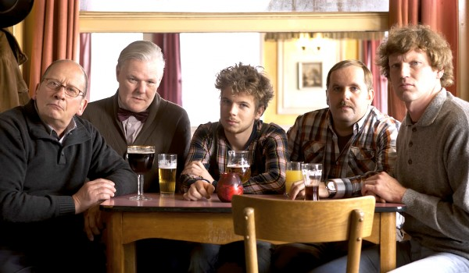
Coöperatieve quiz
Rechten van vennoten in de coöperatie
21 oktober 2017

Slide 2
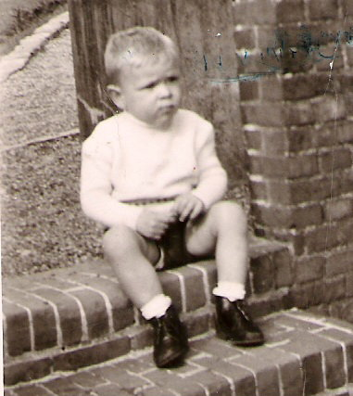
EVEN VOORSTELLEN
Peter Bosmans
Directeur Febecoop
Oprichten, helpen groeien en herstructureren van coöperaties
Promoten van de coöperatieve ondernemingsvorm
Expertisecentrum

Slide 3
Wie is er vennoot van een coöperatie?
Waarop heb je recht als vennoot in een coöperatie?

Slide 4
De vennoot in een coöperatie
Aandeelhouder in een nv, bvba, …
bezit aandelen
participeert in winst
x aandelen = x stemmen
Vennoot in een (erkende) coöperatie
bezit aandelen
participeert (beperkt) in winst
6% div. – soms uitstap aan nominale waarde
is ook lid: gebruikersrelatie
democratisch stemrecht

Slide 5
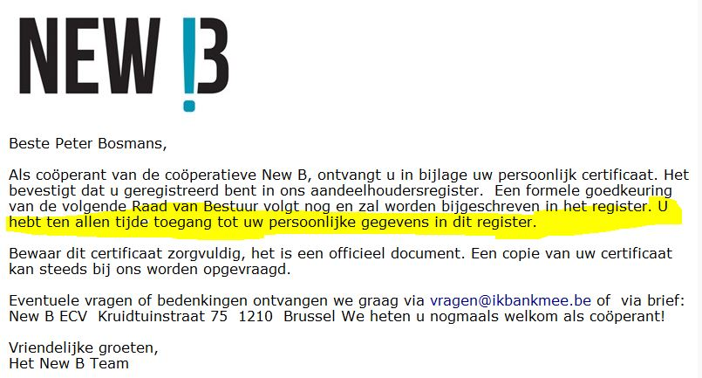
VRAAG 1: inzage in vennotenregister
Kan ik als individuele vennoot de gegevens van de 43.999 andere vennoten gaan inkijken?
Ik wil namelijk weten of mijn zogenaamde progressieve buurman, baas, vriend, … ook een aandeel gekocht heeft?

Slide 6
ANTWOORD VRAAG 1
Ja !
Art. 357. § 1. In de zetel van de coöperatieve vennootschap wordt een aandelenregister gehouden, waarvan elke vennoot inzage kan nemen.

Slide 7
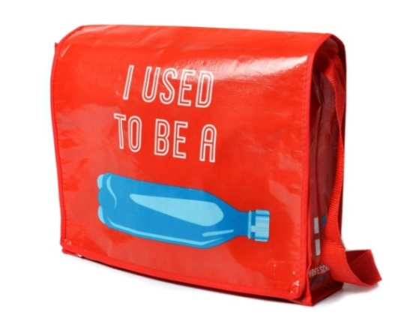
VRAAG 2: volstorten aandelen
Marianne heeft een coöperatie opgericht om de
door haar zelf ontworpen tassen uit gerecycleerde
materialen te verkopen. Ze vraagt aan Marie, haar
beste vriendin, om een aandeel van 400 € te kopen.
Marie die krap bij kas zit, aarzelt. Ze wordt gerustgesteld door Marianne die zegt dat een aandeel in een cvba maar voor ¼ moet volstort worden.
Art. 398. Op elk aandeel dat een inbreng in geld vertegenwoordigt en op elk aandeel dat geheel of gedeeltelijk een inbreng in natura vertegenwoordigt, moet één vierde worden volgestort.
Groot is Marie’s verbazing/verontwaardiging als ze drie maanden later een aangetekende brief krijgt met het dwingende verzoek om binnen de week 300 € te storten, zo niet wordt er onmiddellijk een verwijlintrest van 7% aangerekend.
Vraag: heeft Marianne het recht om dit te doen?

Slide 8
ANTWOORD VRAAG 2
Antwoord: Ja!
Voor een bestuurder wiens vennootschap te kampen krijgt met liquiditeitsproblemen, is dit zelfs een daad van behoorlijk bestuur.
Art. 22. Ieder vennoot is aan de vennootschap verschuldigd hetgeen hij beloofd heeft daarin te zullen inbrengen. Art. 23. De vennoot die een geldsom in de vennootschap moest inbrengen, en zulks niet gedaan heeft, is, van rechtswege en zonder dat een vordering nodig is, de interest van die som verschuldigd, te rekenen van de dag waarop zij betaald moest worden.

Slide 9
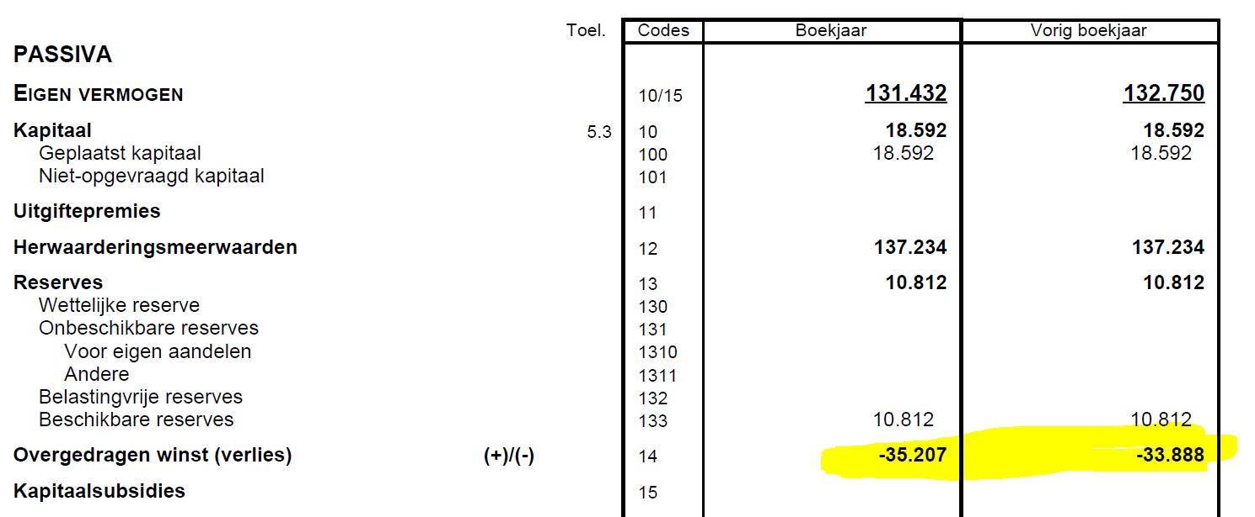
VRAAG 3: informatie- en controlerecht
Niemand van de 999 andere vennoten stelt zich vragen. Heb ik als individuele vennoot een onderzoeks- en/of controlerecht?

Slide 10
ANTWOORD VRAAG 3
Antwoord: ja!
Art. 166. Wordt geen commissaris benoemd, dan heeft, niettegenstaande enige andersluidende statutaire bepaling, iedere vennoot individueel de onderzoeks- en controlebevoegdheid van een commissaris. Hij kan zich (laten vertegenwoordigen of bijstaan door een accountant).
Art. 385. : laat toe om controlerende vennoten in een coöperatie aan te duiden.

Slide 11
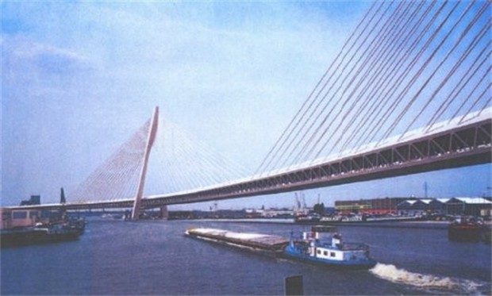
VRAAG 4: recht op informatie
De coöperatie, Ecoconstruct, met als statutair maatschappelijk doel « het uitvoeren van ecologische aannemingswerken» doet mee aan een gunningsprocedure in verband met het uitvoeren van grote openbare werken voor het Vlaams Gewest, nameling de ring rond Brussel.
Dit wordt op de AV geagendeerd en besproken in het kader van het budget 2013. Zowat alle vennoten hebben vragen bij het ecologisch karakter van deze aanbesteding. Liefst 80% van de vennoten eist op de Algemene Vergadering een gedetailleerde uitleg over het gunningsdossier en de ingediende offerte.
Kan de Raad van Bestuur weigeren om die
toelichting te geven?

Slide 12
ANTWOORD VRAAG 4
Antwoord: Ja!
Art. 412. De bestuurders geven antwoord op de vragen die hun door de vennoten tijdens de vergadering of schriftelijk worden gesteld met betrekking tot hun verslag of de agendapunten voor zover de mededeling van gegevens of feiten niet van dien aard is dat zij nadelig zou zijn voor de zakelijke belangen van de vennootschap of voor de vertrouwelijkheid waartoe de vennootschap of haar bestuurders zich hebben verbonden.

Slide 13
VRAAG 5: vast/variabel kapitaal
Handig zo’n coöperatie! Want met dat variabel kapitaal kunnen vennoten boven het vast kapitaal (minimum 18.550 €) zeer soepel in- en uittreden, ook sympathisanten.
In een bio-landbouw-coöperatie hebben de 3 stichtende en werkende vennoten die het vast kapitaal gestort hebben bij oprichting na 3 jaar vlammende ruzie met de 20 sympathiserende consumenten die in het variabel kapitaal ingestapt zijn. Ze stappen collectief uit de coöperatie.
Kunnen de stichters zo maar gebruik maken van hun recht om uit te stappen tijdens de eerste helft van het boekjaar waardoor de sympathiserende vennoten zich plots geblokkeerd
zien in het vast kapitaal (er dus zelf niet kunnen
uitstappen tenzij ze vennoten vinden die hun
aandelen overkopen)

Slide 14
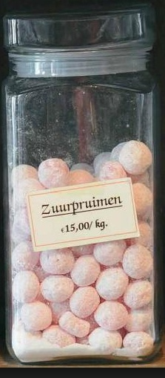
ANTWOORD VRAAG 5
Ja !
Kapitaal van een coöperatie mag je vergelijken met een trommel snoepjes. Eerst wordt de bokaal gevuld met de snoepjes « vast kapitaal » daarna met de snoepjes « variabel kapitaal ». Maar eens in de bokaal hebben de snoepjes dezelfde kleur. Wie eerst komt, eerst maalt. Ook al zijn dat de oprichters!

Slide 15
VRAAG 6: recht om in te treden
In mijn buurt is een coöperatieve zelfplukboerderij « Het Wijveld » gestart. Al mijn buren zijn vennoot geworden. Mijn kandidatuur werd door de Raad van Bestuur evenwel geweigerd zonder opgaaf van redenen. Kan dit zo maar?

Slide 16
ANTWOORD VRAAG 6
Ja!
Art. 366. Derden kunnen slechts toetreden indien zij: 1° bij name worden aangewezen in de statuten; 2° behoren tot door de statuten bepaalde categorieën en voldoen aan de wettelijke of statutaire vereisten om vennoot te zijn;
in dit geval wordt de toestemming daartoe
gegeven door de algemene vergadering,
tenzij de statuten die bevoegdheid aan een ander orgaan opdragen.

Slide 17
VRAAG 7: aantasting aandelenkapitaal
Het is 1 juni 2013. De jaarlijkse Algemene Vergadering van coöperatie x, waar een verlieslatende jaarrekening goedgekeurd werd, is pas een week achter de rug, als de Raad van Bestuur vaststelt dat het eerste kwartaal 2013 evenzeer zwaar verlieslatend was.
Het eigen vermogen is gedaald tot minder dan de helft van het maatschappelijk kapitaal. De Raad van Bestuur is er van overtuigd dat zij met crisismaatregelen tegen de volgende gewone algemene vergadering in mei 2014 het tij kan keren.
Is zij verplicht om opnieuw en onmiddellijk een
bijzondere Algemene Vergadering samen te
roepen om de vennoten te informeren en
meteen een herstelplan voorleggen?

Slide 18
ANTWOORD VRAAG 7
Art. 431. Wanneer ten gevolge van geleden verlies het netto-actief gedaald is tot minder dan de helft van het vaste gedeelte van het maatschappelijk kapitaal, moet de algemene vergadering, behoudens strengere bepalingen in de statuten, bijeenkomen binnen een termijn van ten hoogste twee maanden nadat het verlies is vastgesteld of krachtens wettelijke of statutaire bepalingen had moeten worden vastgesteld om, in voorkomend geval, volgens de regels die voor een statutenwijziging zijn gesteld, te beraadslagen en te besluiten over de ontbinding van de vennootschap en eventueel over andere in de agenda aangekondigde maatregelen. Het bestuursorgaan verantwoordt zijn voorstellen in een bijzonder verslag dat vijftien dagen voor de algemene vergadering ter beschikking van de vennoten wordt gesteld op de zetel van de vennootschap. Indien het bestuursorgaan voorstelt de activiteit voort te zetten, geeft hij in het verslag een uiteenzetting van de maatregelen die hij overweegt te nemen tot herstel van de financiële toestand van de vennootschap.

Slide 19
VRAAG 8: DIVIDENDEN
Het aandelenkapitaal van coöperatie x, een biologische landbouwcoöperatie, bestaat uit twee categorieën.
Categorie A: de drie oprichtende bio-boeren die hun spaarpot leegmaakten om het vast kapitaal van 60.000 € te volstorten.
Categorie B: een vijftigtal klanten die uit sympathie en betrokkenheid elk een aandeel van 100 € kochten
Omdat de bio-boeren het volledige financiële risico lopen en er bovendien hun broodwinning van maken, wordt statutair bepaald dat enkel zij op het einde van het jaar een dividend krijgen.
Kan dit?

Slide 20
ANTWOORD VRAAG 8
Neen,
Art. 32 W.Venn.: « De overeenkomst die aan een van de vennoten de gehele winst toekent, is nietig. Hetzelfde geldt voor het beding waarbij de gelden of goederen, door een of meer van de vennoten in de vennootschap ingebracht, worden vrijgesteld van elke bijdrage in het verlies ».
Maar zowat alle andere varianten kunnen (helaas) wel!

Slide 21
VRAAG 9: ALGEMENE VERGADERING
Als vennoot wil ik graag een hartig woordje meepraten op de Algemene Vergadering. Omdat ik evenwel niet goed ben in het interpreteren van balansen en resultatenrekeningen, wil ik vooraf de jaarrekening ontvangen opdat ik ze met mijn partner (die hier wel beslagen in is) vooraf uitvoerig kan analyseren.
Kan ik het recht opeisen om de jaarrekening voor de AV toegestuurd te krijgen?

Slide 22
ANTWOORD VRAAG 9:
Ja!
Art. 381. Vijftien dagen voor de algemene vergadering verzendt het bestuursorgaan aan de vennoten die erom verzoeken, onverwijld en kosteloos een afschrift van de stukken waarvoor dit wetboek in deze mogelijkheid voorziet.
Art. 410. - de jaarrekening; - het jaarverslag en het verslag van de commissarissen.

Slide 23
VRAAG 10: Overlijden van een vennoot
Op 99 jarige leeftijd overlijdt Omer, het oudste lid van coöperatie x. Zijn erfgenaam, enig kind, Jan, wil graag de aandelen erven aangezien hij de waarden van die coöperatie deelt, die bovendien bedrijfseconomisch goed boert (een correct dividend en een stijgende waarde van het aandeel).

Slide 24
ANTWOORD VRAAG 10
Neen!
Art. 375. In geval van overlijden, faillissement, kennelijk onvermogen of onbekwaamverklaring van een vennoot, hebben zijn erfgenamen, schuldeisers of vertegenwoordigers recht op uitkering van de waarde van zijn aandeel overeenkomstig artikel 374.

Slide 25
Meer weten?
- Wetboek Vennootschappen:
→ art.18 e.v.: bepalingen eigen aan alle vennootschappen
art 350 e.v.: bepalingen eigen aan cv’s
- Statuten + huishoudelijk reglement
- Brochure: p.bosmans@febecoop.be

